Slide 1

ХАБАРОВСКИЙ МЕЖРЕГИОНАЛЬНЫЙ САЛОН ОБРАЗОВАНИЯ-2021

Slide 2

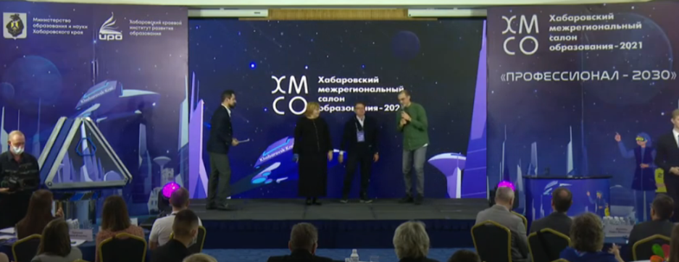
Хабаровский межрегиональный салон образования-2021
Дата проведения: 15 ноября 2021 г. + профориентационный Марафон до 17 декабря 2021 г.
Формат – смешанный (более 10 000 чел.):
онлайн (15.11.2021 с 11.00 до 15.00 часов) – 4 200 чел.
очно в рамках профориентационного Марафона на распределенных площадках в ГО и МР края (с 15.11.2021 по 17.12.2021)
Ключевая тематика: ПРОФЕССИОНАЛ-2030
Целевая аудитория: обучающиеся 7-9-х классов, классные руководители, ответственные за профориентацию в образовательных организациях, родители, дистанционно 10000 школьников; ответственные за организацию профориентации на уровне ОМСУ и ОО, ПОО.
Цель: создать условия, чтобы учащиеся края узнали составляющие профиля востребованного высоко конкурентного на рынке труда специалиста 2030 г., примерили на себя его образ, узнали возможности применения этих компетенций на рынке труда и получения в образовательных организациях Хабаровского края, определили свои зоны роста и способы их развития.

Slide 3
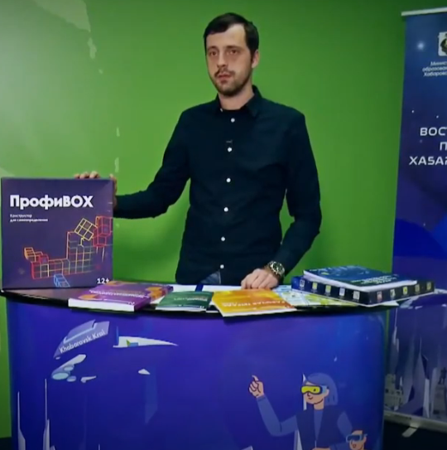
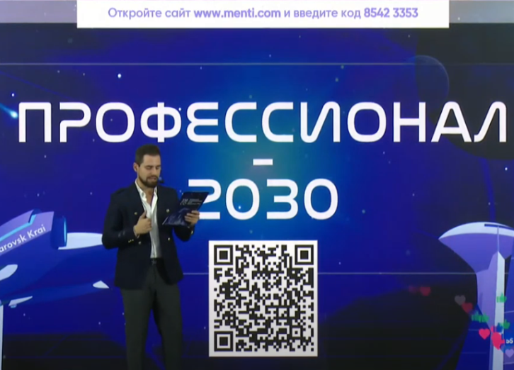
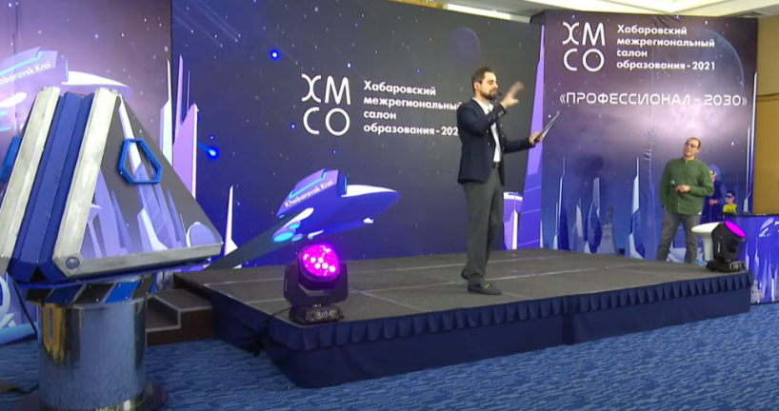
Хабаровский межрегиональный салон образования-2021
Трансляция церемония открытия в YouTube 15.11.2021 с 11.00 до 12.30 часов по ссылке: https://youtu.be/6rYlQUfO2EU.
Программа церемонии открытия:
- краевой классный час «Время выбирать»;
- «5 шагов осознанного выбора», лекция Тимура Жаббарова, генерального директора компании Smart Course
- презентация коробочного решения «ПрофиBOX» и Атласа востребованных профессий;
- викторина для школьников;
- запуск профориентационного Марафона по всему краю.
На сайте Салона образования в период проведения Марафона были доступны:
- профессиональная диагностика;
- лектории по развитию наиболее значимых компетенций;
- мастер-классы по востребованным профессиям и специальностям от учреждений СПО края и работодателей
-мастер-классы от психологов и профориентологов для родителей

Slide 4
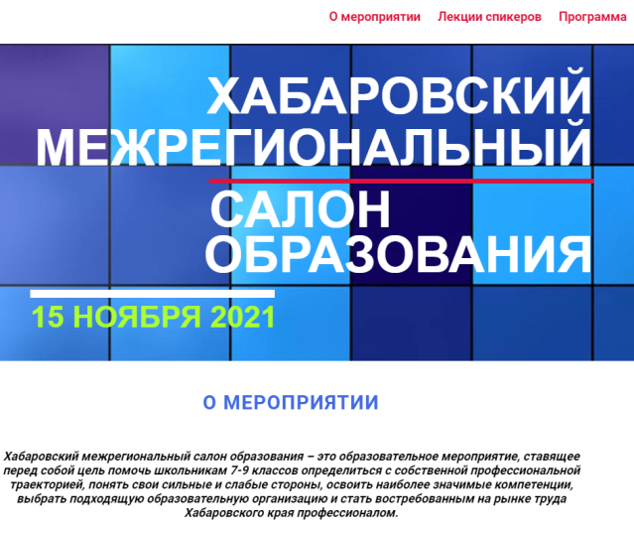
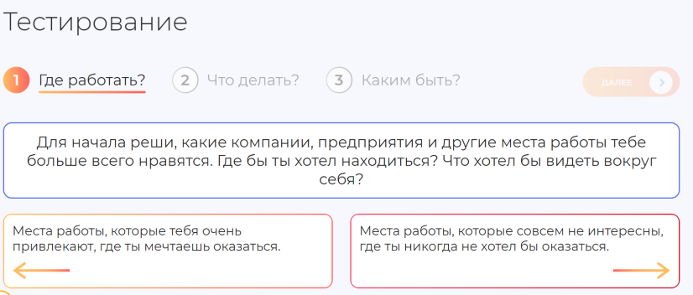
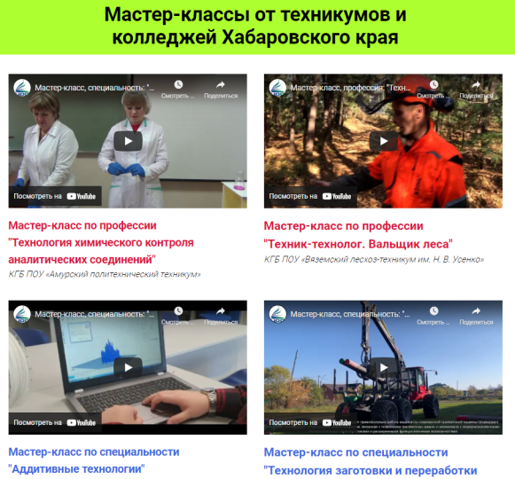
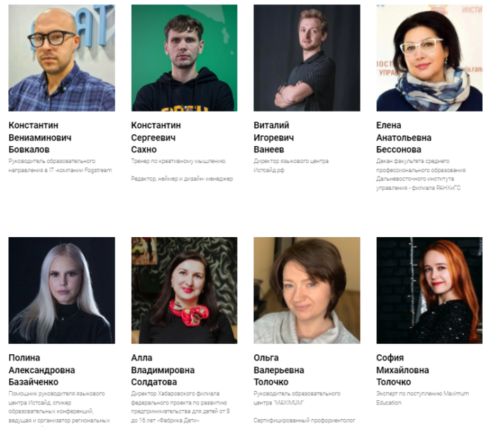
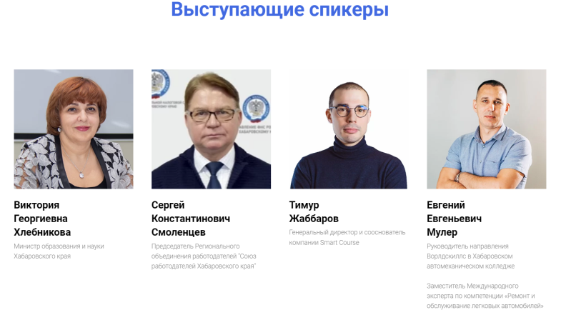
Хабаровский межрегиональный салон образования-2021
http://hmso.2021.tilda.ws
(Сайт действовал в период с 15.11.2021 – 17.12.2021)
Профессиональная диагностика
Лектории по развитию наиболее значимых компетенций
Мастер-классы по востребованным
профессиям и специальностям

